Slide 1
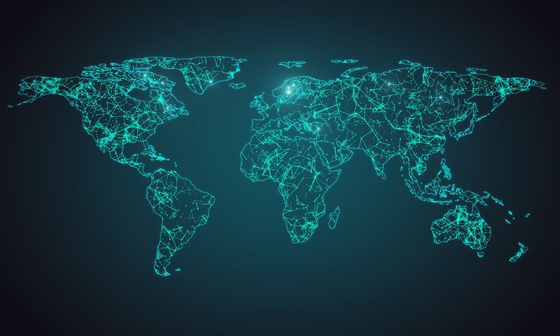


Geoblocking
Gliederung
[1]
[2]
[3]
Tjorven Burdorf

Slide 2
Geoblocking
Was ist Geoblocking überhaupt?
Gliederung
Was ist Geoblocking
Probleme
Wie funktioniert Geoblocking
Wie umgeht man Geoblocking
Gliederung
Quellen
Tjorven Burdorf

Slide 3
Geoblockin
Wie funktioniert Geoblocking
Was ist Geoblocking überhaupt?
Gliederung
Staatsgrenzen im Internet
Sperrung von Inhalten für bestimmte Länder
Grund für verschiedene Release Daten
Möglichkeit illegale Inhalte für bestimmte Länder zu sperren
Preise für bestimmte Regionen anpassen
Einfachere Lizensierung aufgrund von Regionsbeschränkung (z.B. Netflix)
Gliederung
Was ist Geoblocking
Probleme
Wie funktioniert Geoblocking
Wie umgeht man Geoblocking
Quellen
[5]
Tjorven Burdorf

Slide 4
Geoblocking
Wie funktioniert Geoblocking
Warum gibt es Probleme?
Gliederung
EU verbietet am 03.08.2018 Geoblocking
Diskriminierung aufgrund von Region
Kann zwar im Guten genutzt werden, muss aber nicht sein
Abzocke bei Dienstleistungen welche z.B. aus dem Ausland gebucht werden
Gliederung
Was ist Geoblocking
Probleme
Wie funktioniert Geoblocking
Wie umgeht man Geoblocking
Quellen
[4]
Tjorven Burdorf

Slide 5
Geoblocking
Wie kann man Geoblocking um gehen?
Wie funktioniert Geoblocking
Was ist Geoblocking überhaupt?
IP-Adresse lässt Aussagen über den eigenen Standort zu
Server analysiert Herkunft der IP-Adresse
Frei zugängliches Tool ist z.B Utrace.de (funktioniert nur außerhalb)
q
Gliederung
Was ist Geoblocking
Probleme
Wie funktioniert Geoblocking
Wie umgeht man Geoblocking
Quellen
[5]
Tjorven Burdorf

Slide 6
Geoblocking
Quellen
Wie kann man Geoblocking um gehen?
Wie funktioniert Geoblocking
Über Proxy-Server
Mit Suchmaschine den gewünschten P-S aussuchen
Per SmartDNS
Wie mit Proxy, jedoch wird nicht alles über den S geleitet
Mithilfe von VPN
Daten wie durch einen Tunnel zu einem anderen S geschickt
Die allgemeine Nutzung der Dienste ist legal jedoch kommt es auf die Anwendung der Dienste an
Gliederung
Was ist Geoblocking
Probleme
Wie funktioniert Geoblocking
Wie umgeht man Geoblocking
Quellen
[5]
Tjorven Burdorf

Slide 7
Geoblocking
Quellen
Wie kann man Geoblocking um gehen?
https://www.nerdtalk.de/16163-geoblocking-vorteile-nachteile-gefaehrliches-ganzwissen/ (30.09.22 9:50 [1])
https://www.privacytutor.de/vpn/netflix/ausland/geoblocking/ (30.09.22 9:50 [2])
https://www.canto.com/blog/geo-blocking/ (30.09.22 9:50 [3])
https://www.lhr-law.de/thema/wettbewerbsrecht-kartellrecht/wettbewerbsrecht/geoblocking-zulaessig/ (30.09.22 9:50 [4])
https://praxistipps.chip.de/ip-adresse-lokalisieren-so-klappts_9466 (30.09.22 9:50 [5])
https://www.wieistmeineip.de/ratgeber/sicherheit/geoblocking/ (30.09.22 9:50 [6])
Gliederung
Was ist Geoblocking
Probleme
Wie funktioniert Geoblocking
Wie umgeht man Geoblocking
Quellen
Tjorven Burdorf

Slide 8
Geoblocking
Quellen
Gliederung
Was ist Geoblocking
Probleme
Wie funktioniert Geoblocking
Wie umgeht man Geoblocking
Quellen
Tjorven Burdorf

